Slide 1
PRTG with Python
建置於新設備上

Slide 2
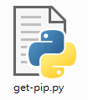
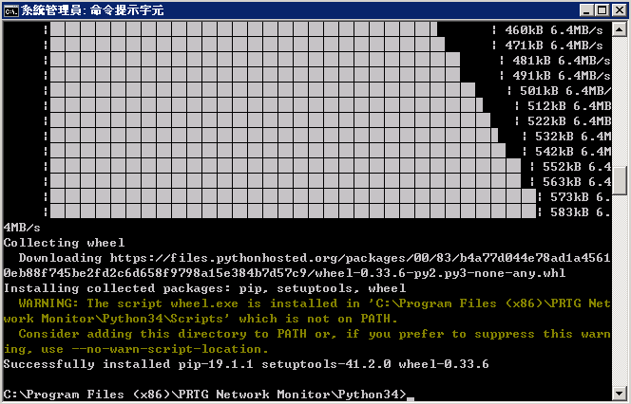
取得pip
…\PRTG Network Monitor\Python34中新增get-pip.py
(使用具有系統管理員身分的命令提示字元)
cmd>> cd …\PRTG Network Monitor\Python34
cmd>> python get-pip.py

Slide 3
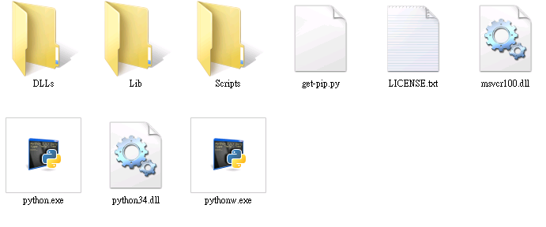
取得pip(2)
此時可以發現目錄底下多了”Scripts”資料夾，pip就在裡面

Slide 4
安裝套件
cmd>> pip3 install requests2
cmd>> pip install pymssql

